Slide 1

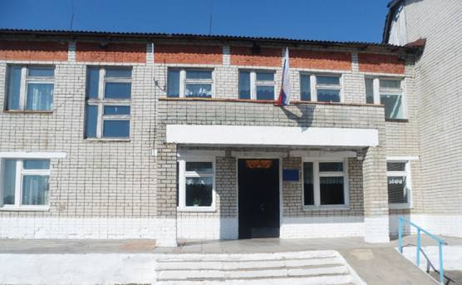
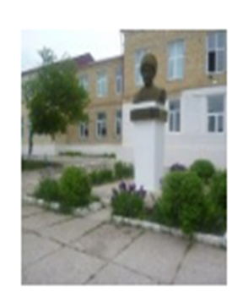
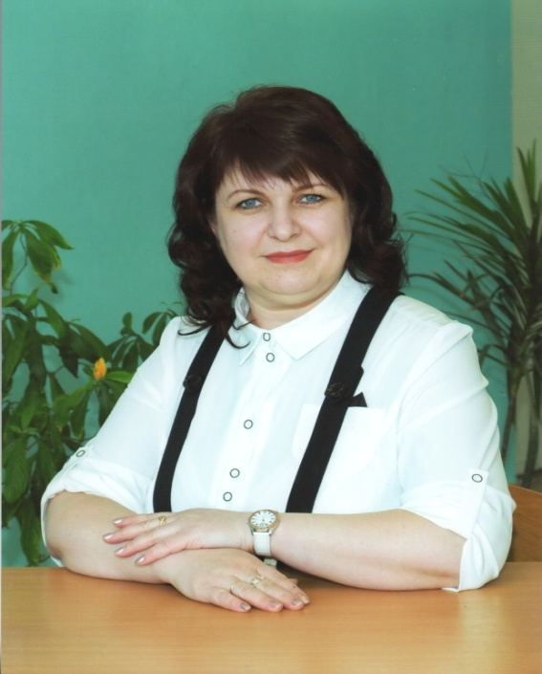
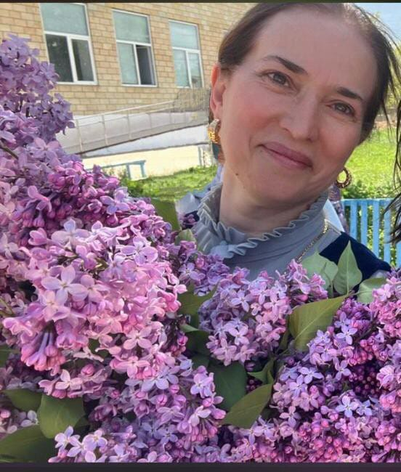
Муниципальное казенное общеобразовательное учреждение
«Сергокалинская СОШ №1»
Адрес: Сергокалинский район, с.Сергокала, ул. С.Стальского, 8
Конкурсное испытание «Методическая мастерская»
Тема. Использование краеведческого материала на уроках родного языка и литературы для развития интеллектуальных способностей учащихся.
elmiram1970@mail.ru
2024 год

Slide 2
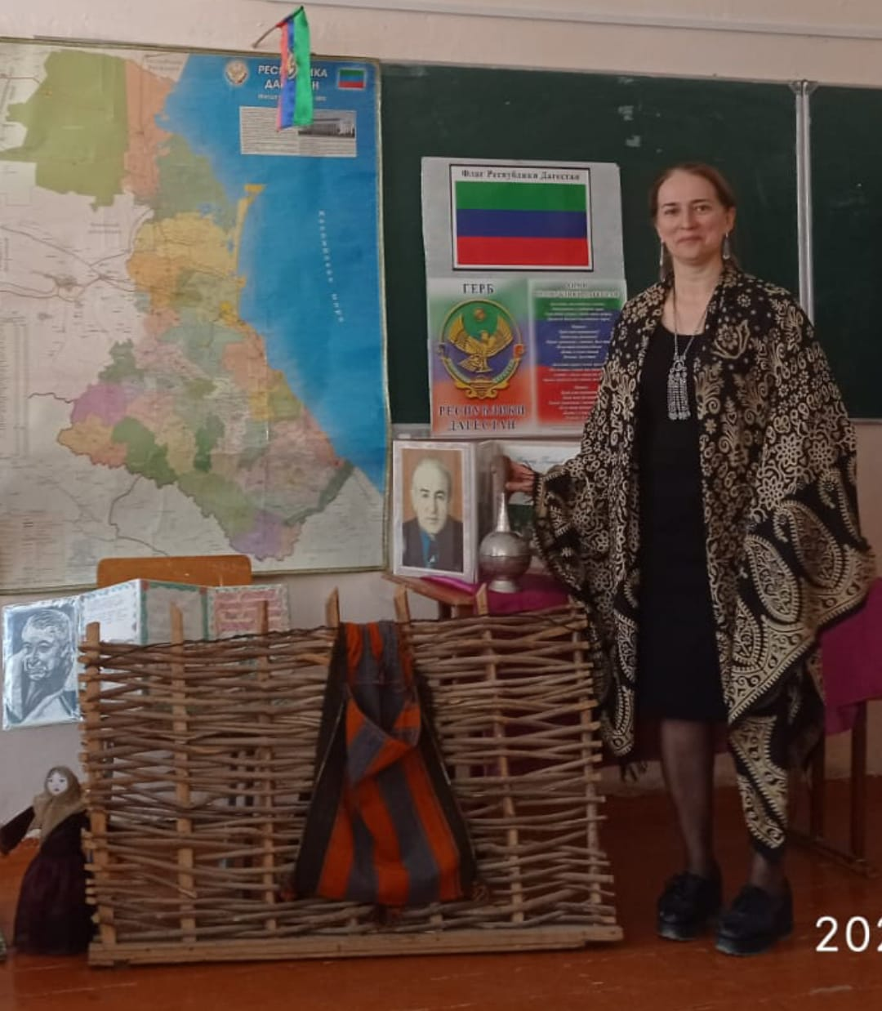
Цель
Новизна и практическая значимость опыта
Повышение уровня развития интеллектуальных
способностей учащихся при изучении родного языка
и литературы посредством использования
материалов по краеведению.
Разработка содержания уроков с использованием краеведческого материала, направленных на активизацию познавательной деятельности школьников, формирование их позитивной учебной мотивации, развитие интеллекта, творческого мышления по родному языку и литературе.
Задачи профессиональной деятельности деятельности
Создать условия для приобретения учащимися учебных умений, необходимых для развития интеллектуальных способностей, содействовать поддержке внутренней учебной мотивации на основе интереса к краеведению.
Внедрить в педагогическую практику такую организацию учебного процесса, которая способствовала бы интеллектуальному развитию учащихся, стимулировала на самообучаемость школьника.
3. Развивать коммуникативные умения сотрудничества, создать условия для раскрытия личностного потенциала учащихся, их оптимального самоопределения и самореализации.

Slide 3
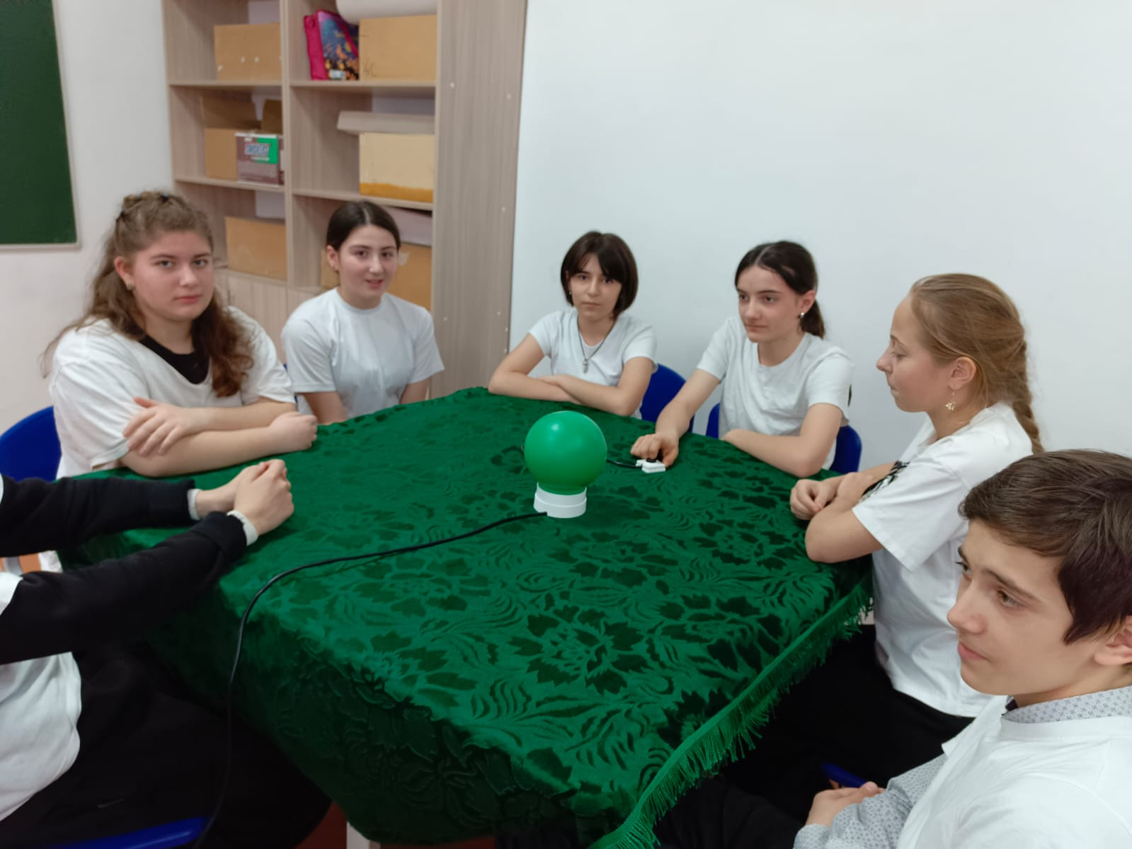
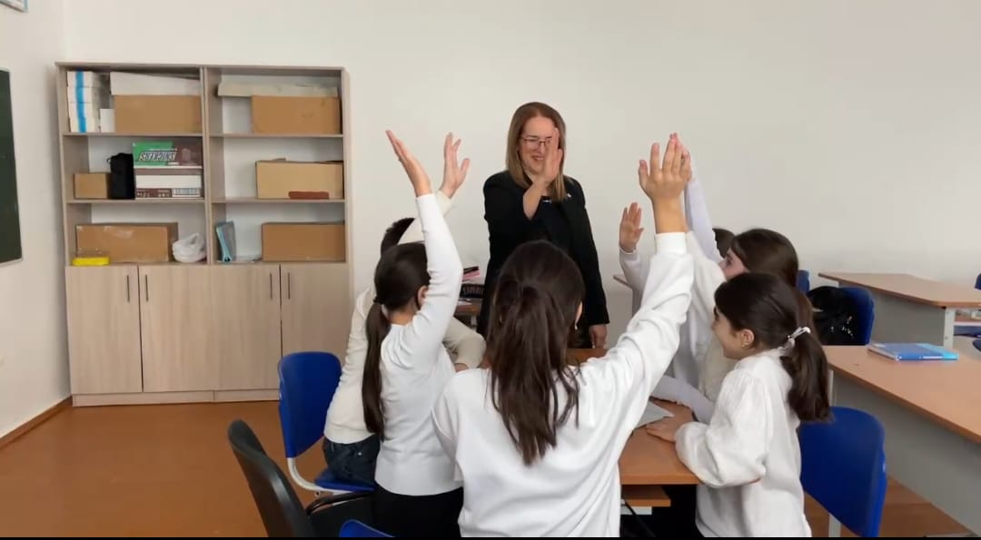
Игровые формы занятий (урок - соревнование, урок - конкурс, урок – путешествие, урок – КВН)

Slide 4
Творческий хIянчи
Ца журала членти имцIадарили, предложениеби делкIеная
Нушани вацIализир гудни, …. ва …. чедаира.
ТалихIчебти дурхIни далайбикIулри, … ва … .
Хабарра агарли гIебшни ардякьун, … - бакIиб.
Текстличил хIянчи
Прилагательноеби даргая ва уди тугъаили, декIардарая
1. ДурхIнас ишдус сагаси школа балкьаахъур.
2. Кахси къукъула тIамали нуша уркIдухъахъунра.
3. ХIунтIена кIанала регI рурси хъярхъли хъулирад дурарухъун.
4. Мурхь къадурби шиниш кьарли дяхъиб.

Slide 5
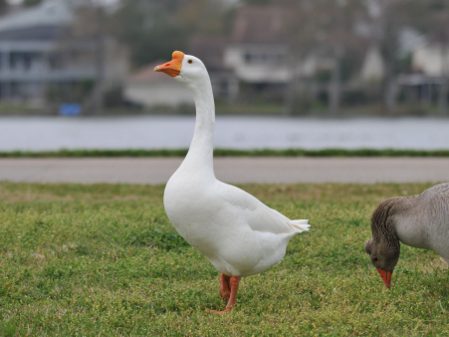
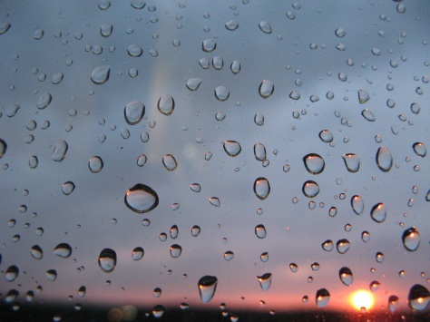
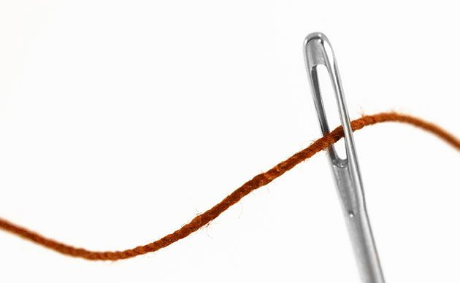
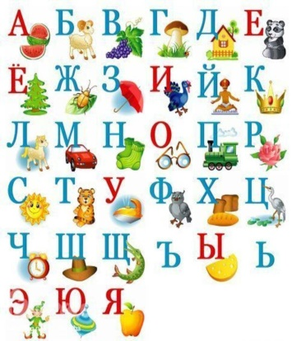
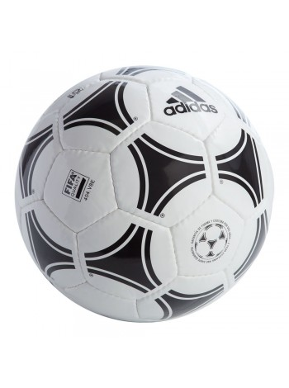

Дугьбала диктант
Ца-кIел хатIа – «4»
ХIябал-авал хатIа- «3»
Шел хатIа- «2»

Slide 6
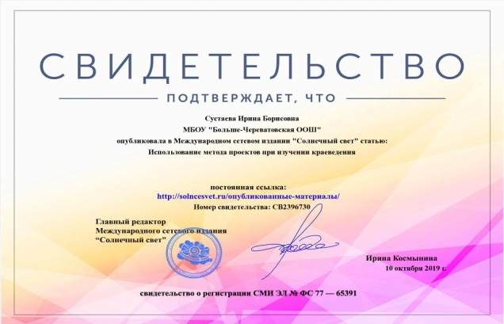
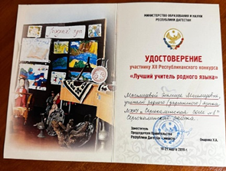
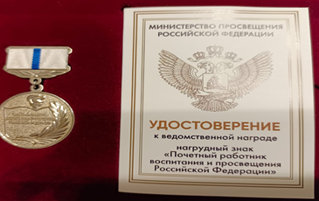


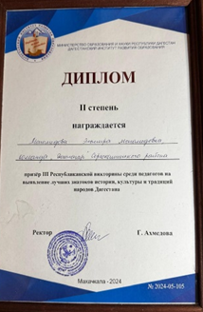
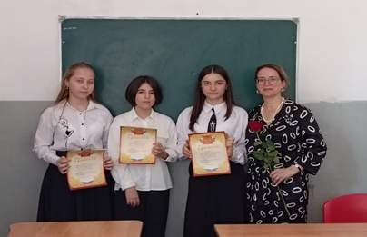
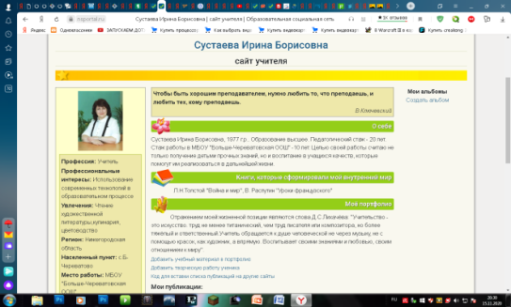
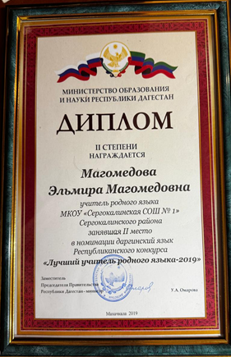
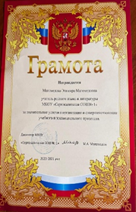



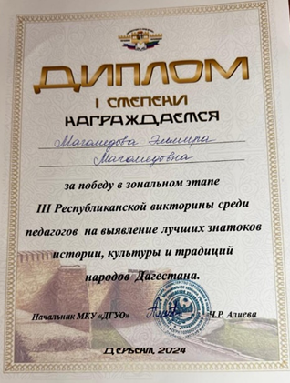


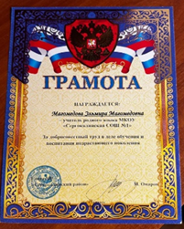
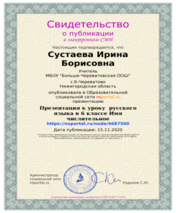
Достижения педагогической деятельности

